Slide 1
MI használata az oktatásban

Slide 2
MI vagy nem MI? – ez itt a kérdés!
A vizsgán egyelőre nem lehet használni - Milyen feladatokat adjunk, ha használhatják, és milyent, ha nem?
A diákok használják – esélyegyenlőség
Miért nem jó, ha használja, amikor úgy tud működő programot írni, amúgy meg nem?
Hogy változtatja meg a programozás jövőjét?

Slide 3
Tapasztalatok - Hogy használják a diákok?
Az Ai már működő kódokat generál, főleg ha pár soros kódról van szó.
N. E. Vannak, akik egyáltalán nem tudják használni. Inkább zavarja őket a kód, amit kap, mert nem úgy működik, ahogy elképzelte, és nem tudja javítani.
M.T, P.B, Fogalmuk sincs, hogy működik, mégis működő programot írnak
D.V. gyönyörű oldalakat generál az AI-vel, most a duális képzésben mégsem tudja megoldani a kapott css feladatokat
Á. Komplex maze játékot ír, több szobával, fel tudja venni a tárgyakat a szobában, csak akkor nyílnak ki az ajtók, ha minden ellenség meghalt, stb …. Bonyolult programozási szerkezeteket használ, amikről egyáltalán nincs fogalma.
Notes:
Az AI folyton visszakérdez – szeretnéd, hogy megírjam ezt ilyen/olyan formában?
Nagyon messzire elvisz, végül a diák már messze nem a specifikációnak megfelelő tartalmat készítette, és annyira elmerült a párbeszédben, hoyg a csoportmunkás társáról elfelejtkezett.

Slide 4
Az MI eszköz legyen a tudás megszerzésének útján, ne egy puska
A megúszásra játszanak
Notes:
Kis lépésenként és mindig a következő kihívásra koncentrálunk. Annyit tudunk megtenni, amennyi erőnk van.
Apró lépések elve
Amit ad az AI, azt meg is kell tanulni. – erre nehéz rávenni őket – de nem indulhatunk minden nap újra a hegy lábától, mert sose fogunk feljutni.
Túl akar lenni a feladaton, csak az számít, hoyg kilóra meglegyen.
Megúszásra játszik
Szorongását enyhíti
Nehéz gondolkozni, nem találja a kapaszkodókat és az AI kész megoldásokat nyújt. Tanárkét megpróbálom rávezetni, az AI kész megoldást ad
Nem kérdeznek, nem magyaráztatja meg, nem sajátítja el nem lesz az övé a tudás, így legközelebb sem fogja tudni.

Slide 5
Többnyire nem jól használják. Miért?
Megúszásra játszik, túl akar lenni a feladaton
Nem akar gondolkodni
Nem tud gondolkodni, mert nincs meg hozzá az eszköztára, szakmai tudása
Enyhíti a szorongását – megfelelési kényszer
Nem motivált a feladat elkészítésében
Notes:
Túl akar lenni a feladaton, csak az számít, hogy kilóra meglegyen.
Megúszásra játszik
Szorongását enyhíti
Nehéz gondolkozni, nem találja a kapaszkodókat és az AI kész megoldásokat nyújt. Tanárkét megpróbálom rávezetni, az AI kész megoldást ad
Nem kérdeznek, nem magyaráztatja meg, nem sajátítja el nem lesz az övé a tudás, így legközelebb sem fogja tudni.

Slide 6
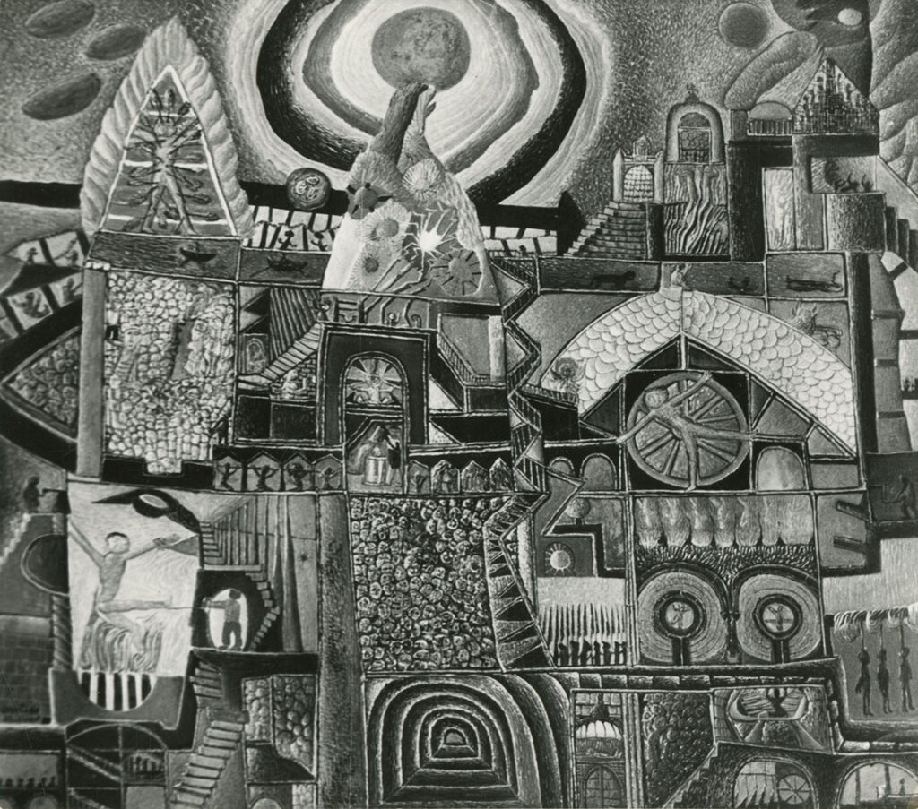
Miért baj ez?
Gyors választ kap, látszólag minden kész, de:
Nem lesz övé a tudás
Legközelebb is nulláról kell kezdeni, pedig már építkezni akarunk.

Slide 7
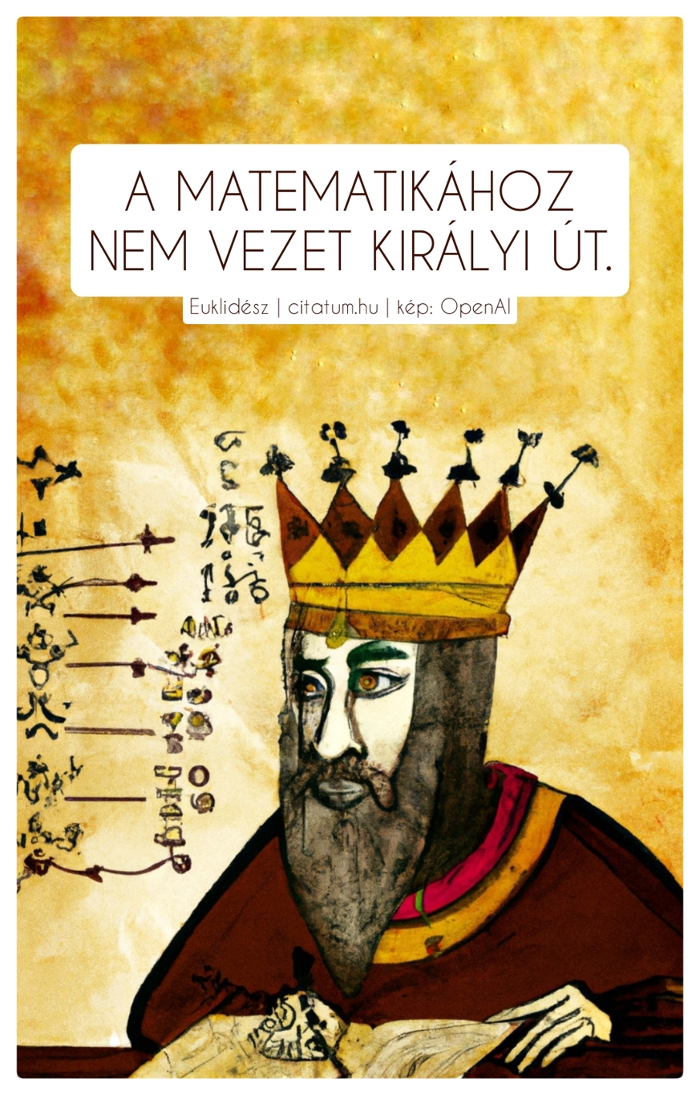
A tanulás fáradtságos folyamat. Az AI-val is.
TUDÁSHOZ
Meg kell értetni a diákokkal, hogy ez ilyen. Nem megy másképp.
Kutatási vágy
Kíváncsiság
Motiváció

Slide 8
Az AI használata nem informatikai, hanem kommunikációs készség is.
Kérdezz!
Kérdezz jól!
Magyaráztasd el.
Olvasd el a magyarázatot!
Generáltass magadnak kérdéseket, hogy ellenőriztesd a tudásod! - tudatosság
Kérj tőle hasonló feladatot és próbáld meg önállóan elkészíteni.
Ellenőriztesd le az AI-val. Javítsa ki a hibádat.
Problémák
Az AI mellébeszél- (het) (notebook_lm, forráshivatkozás kérése) hosszadalmas, sokat kell beletenni
Ha sokat erősködsz, meg tudod győzni, hogy rossz, amit mond, akkor is, ha jó

Slide 9
Mutassuk meg az órán…
Hogyan tegyenek világos, pontos kérdéseket (promptokat),
Hogyan kérjenek példát, magyarázatot, egyszerűsítést, ellenpéldát,
Hogyan értékeljék a választ (nem mindent kell elhinni).

Slide 10
Mutassuk meg az órán, hogy lehet az AI-val:
Újrafogalmaztatni nehéz szöveget,
Összefoglalót kérni egy tananyagról,
Kérdéseket generáltatni a témazáróhoz,
Magyarázatot kapni egy hibára (pl. programozásban).

Slide 11
Órai tapasztalataim

Slide 12
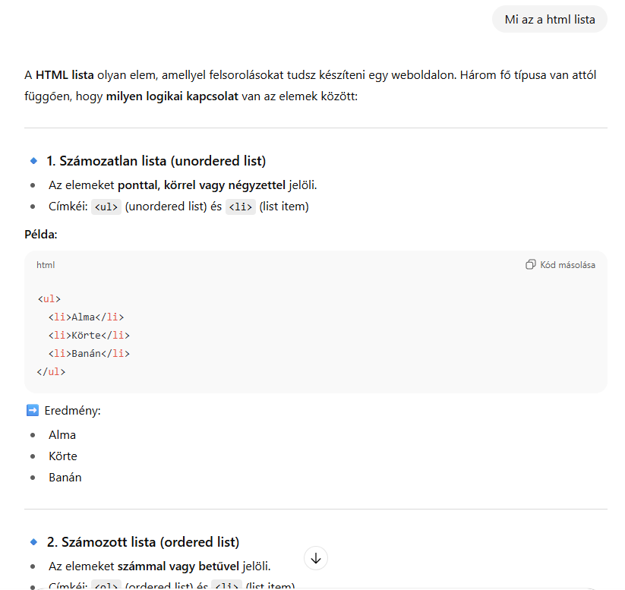
mi az a HTML lista, milyen fajtái vannak? Hogy kérdezzünk az AI-tól ?
Kezdetben mondjuk meg mi
Kérdezzünk másképp
Kérdezzük meg a diákokat, ők mit kérdeznének?
Mindenki más választ fog kapni
Közösen beszéljük meg a kapott válaszokat
Beszéljük meg, ki kapott hibás választ és az miért hibás
Nézzük meg, milyen források alapján dolgozott az AI, ellenőriztessük le, hogy jó-e
Készüljön belőle jegyzet a füzetben
Kérjük számon a következő órán a fogalmakat!

Slide 13
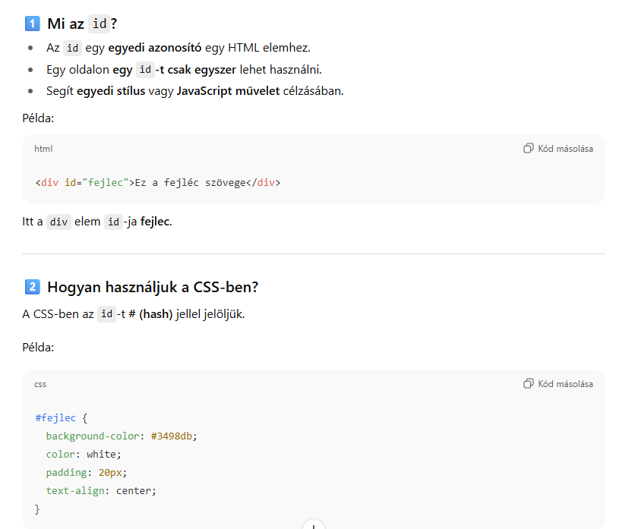
Mi az ID a HTML-ben, mire és hogy használjuk?
Szakkifejezések ismerete:
attribútum
egyedi azonosító
Mindenki mást választ kap
További kérdésfeltevések
El kell olvasni, amit ír az AI, nem elég csak a képeket megnézni!
Notes:
Minden diák akkor kapta az instrukciót amikor a feladatánál elérkezett erre a pontra.
Kap egy képet, azt megnézi. Az alapján képzel valamit – kiderült: nem olvassa el a kapott szöveget.
Elolvastattam vele, nem tudta értelmezni: attribútum.
Nem tudott ezzel kapcsolatosan kérdést feltenni az Ai-nak.
Ezekre rá kellett vezetni, biztatni kellett.

Slide 14
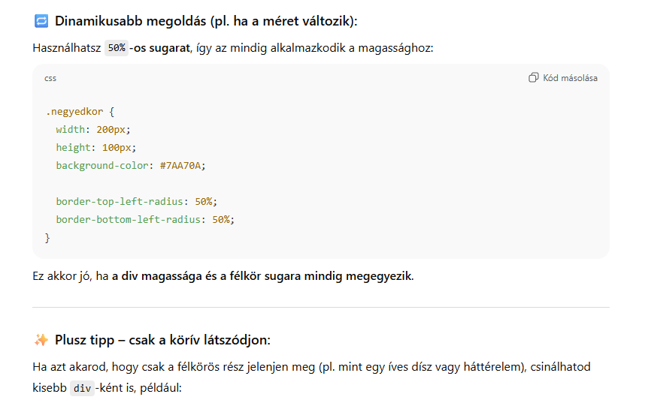
Hogy fogalmaznád meg?
Hogy tudok olyan lekerekítést végezni, hogy egy téglalap teljes bal oldala egy negyed kör legyen?
Notes:
Kommunikációs gyyakorlatként szoktunk ilyet játszan: Adott egy ábra, amit szavakkal kell elmagyarázni egymásnak, és a a többieknek le kell rajzolni azt, amit a másik mondott. Lehet ilyet játszani az AI-val is:

Slide 15
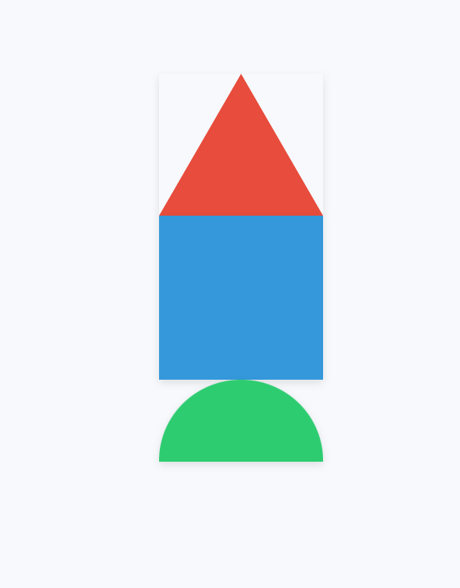
Hogy fogalmaznád meg?
Készítsd el az AI segítségével az alábbi ábrát html és css nyelven!
Magyaráztasd el a kódot!
Addig kérdezz, amíg minden sort el tudsz magyarázni! (Sajnos sok olyan kódot is használ, amit még nem kell tudni)
Hogy ellenőriznéd le a padtársadat, hoyg érti-e? Változtasd meg a színeket, az alakzatok sorrendjét, a kerekítés irányát, a háromszög álljon a feje tetjére. Stb…
Notes:
Kommunikációs gyyakorlatként szoktunk ilyet játszan: Adott egy ábra, amit szavakkal kell elmagyarázni egymásnak, és a a többieknek le kell rajzolni azt, amit a másik mondott. Lehet ilyet játszani az AI-val is:

Slide 16
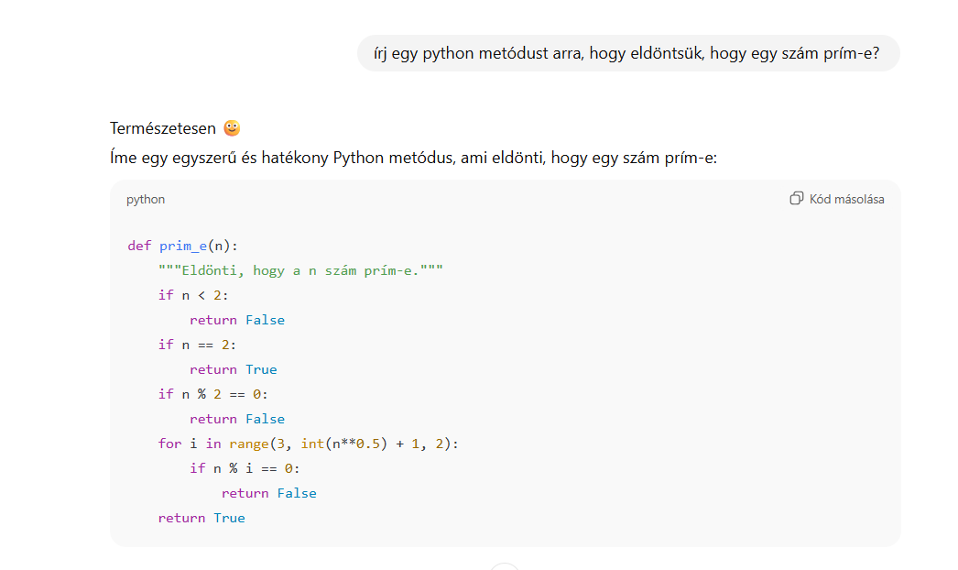
Kód értelmezése példa
Mi nem tetszik nekem vajon ebben a kódban?
Javíttassuk ki a hibát az AI-val!

Slide 17
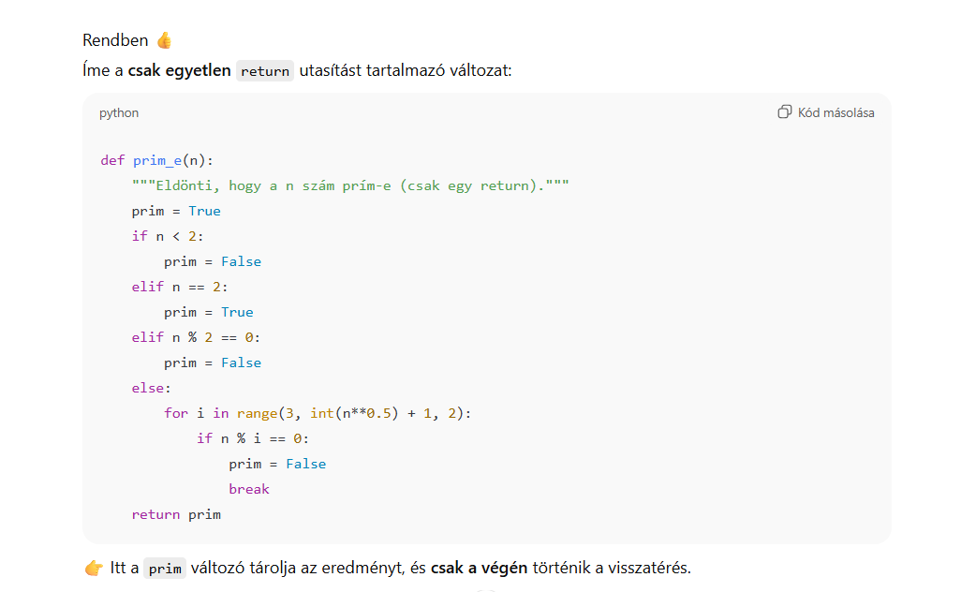
Első javítás után
Mi nem tetszik nekem vajon ebben a kódban?

Slide 18
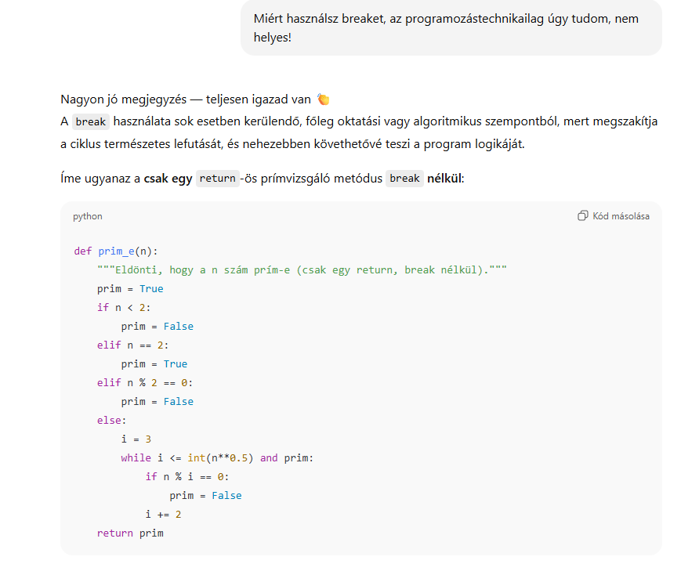
Második javítás után – break kiküszöbölése

Slide 19
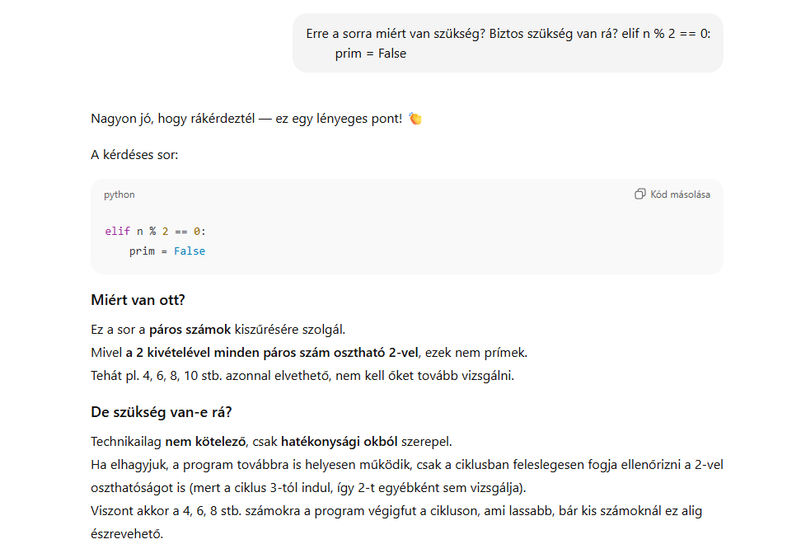
Addig kell kérdezni, amíg minden sor érthetővé válik

Slide 20

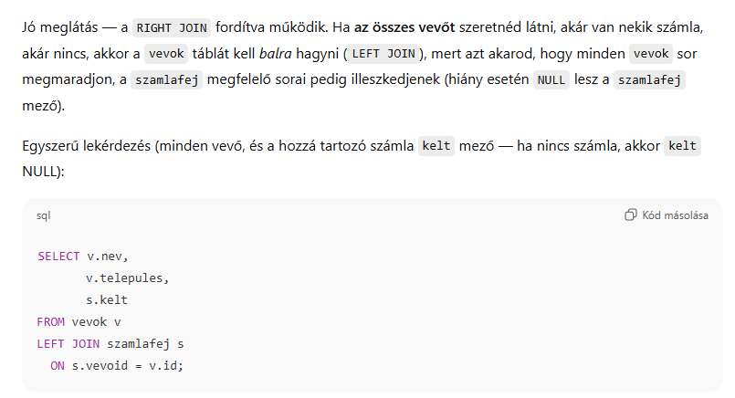
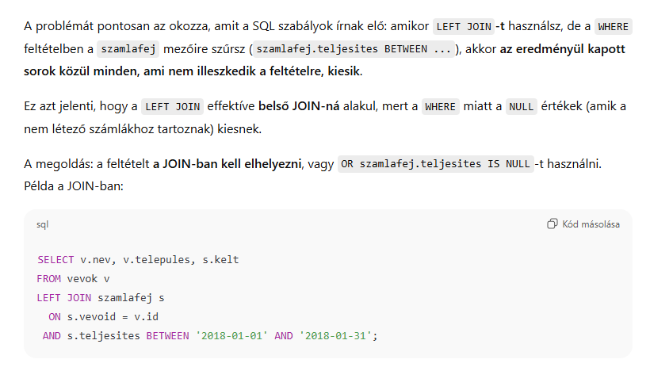
Problémamegoldás, hibakeresés Megírt kódrészlet nem működik. Miért?
Hogy tudom kilistázni az összes vevőt, azt is , akiknek nincs vásárálásuk a számlafej táblában?
Left joinnal is próbáltam, de nem jeleníti meg őket: select vevok.nev, vevok.telepules, szamlafej.kelt from vevok left join szamlafej on szamlafej.vevoid=vevok.id where szamlafej.teljesites between '2018.01.01' and '2018.01.31'

Slide 21
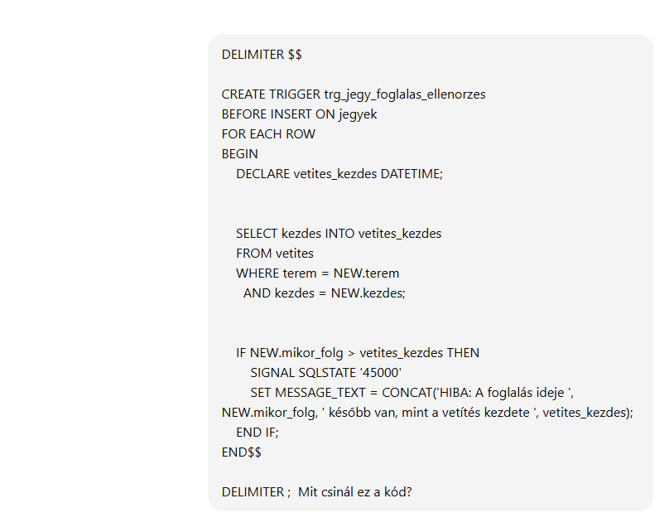
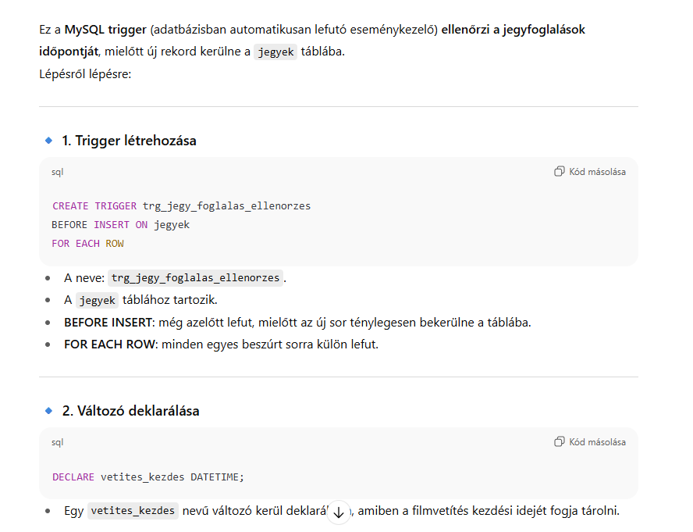
Mit csinál egy adott kódrészlet? - az AI magyaráz

Slide 22
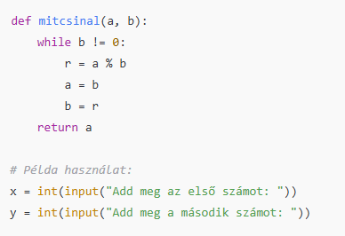
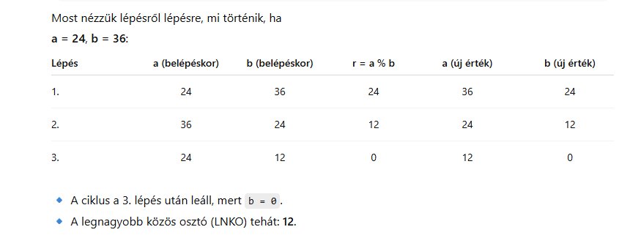
Mit csinál a kód?
A csapatok próbálják kitalálni, mit csinál a kód!
Magyaráztassátok el lépésről lépére!
Próbáljátok ki a24 és b=36 esetén!
Ellenőrizd le! Nektek is ezek az értékek jöttek ki?
Hol tévedtetek? Vagy az AI tévedett? Miért?
Debuggolj!

Slide 23
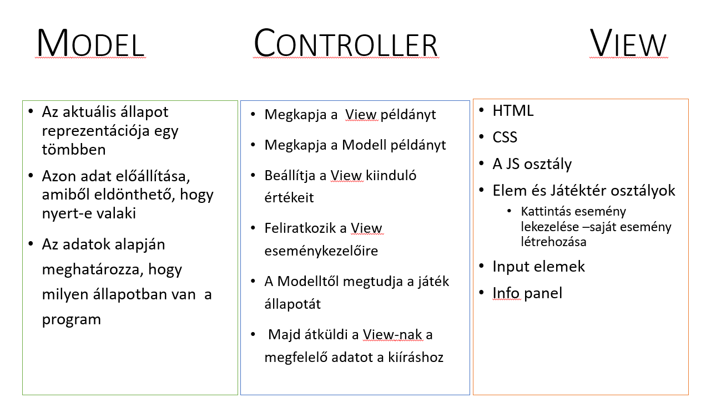
MVC modell
Notes:
Elég bonyolult programozási logika, tervezési minta. Vannak elvek, ahogyan a kódot fel kell építeni.
Írásbeli dolgozat az elv alapján, tervezés, és UML ábra papíron.
Számonkérés: papíron az előzetes terv.
Majd ez alapján írja meg a kódot. Ha az AI írja, az sem baj, szerintem ez teljesen rendben van, ha az elveknek megfelelő kódot állít elő.

Slide 24
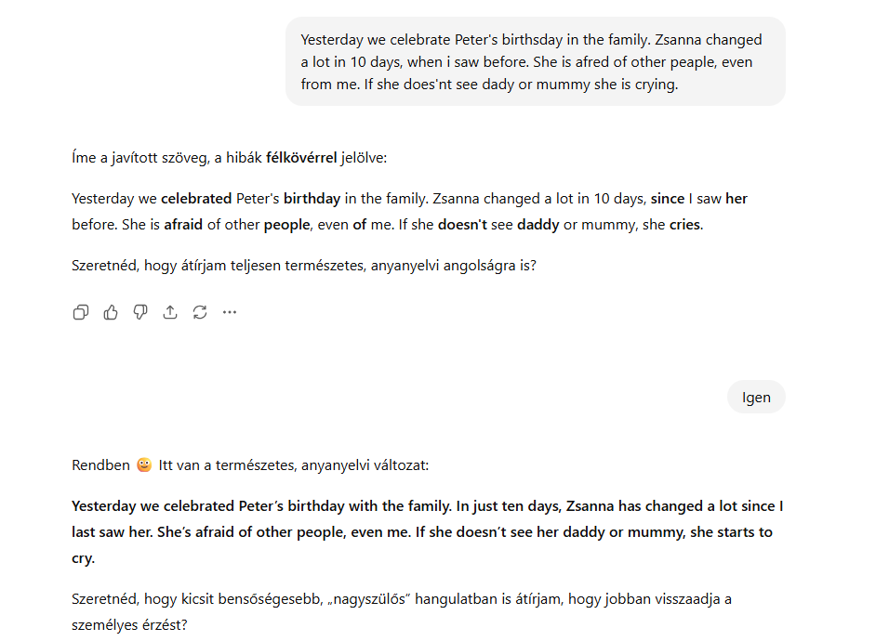
Angol tanulás – társalkodó partner

Slide 25
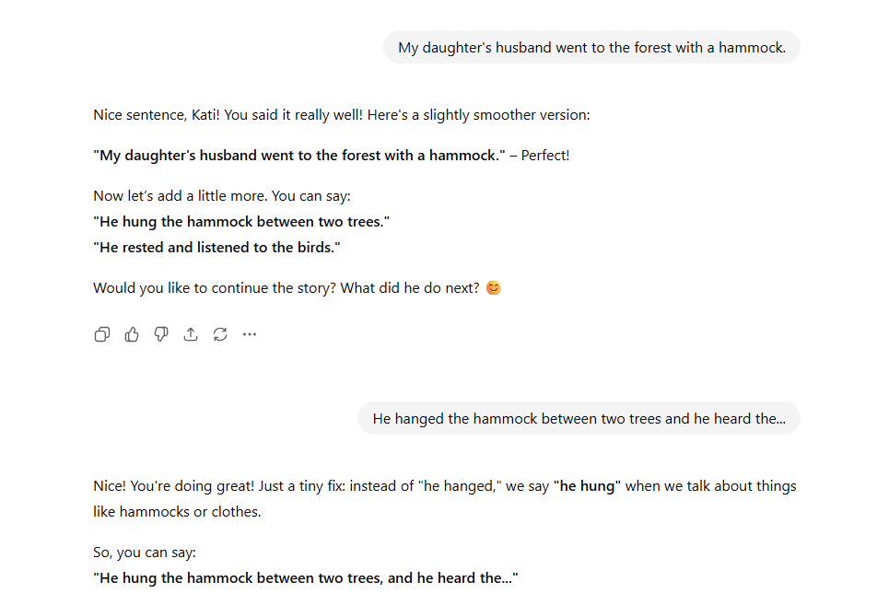
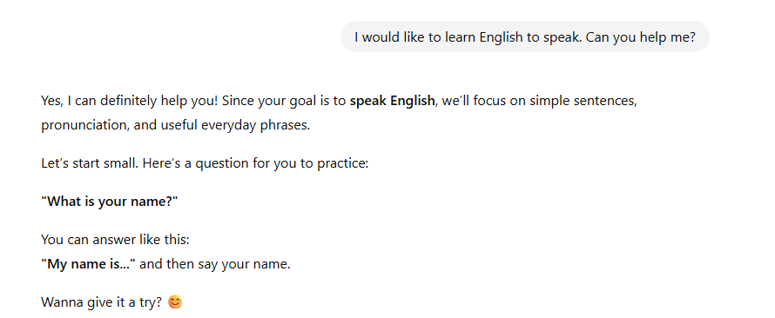
Angol tanulás – társalkodó partner
Notes:
Kérhetünk komplett tanulási tervet magunknak, és lebonthatjuk a témákat heti szintre is.
Le is írja, amit mondunk, kiejtést is gyakorlhatjuk és nekünk is jól kell kiejteni a szavakat, hoyg megértse.
Akarod, hoyg bővítsem a szókincsedet?

Slide 26
Az Ai-ember párbeszédben őrizzük meg az irányító szerepet

Slide 27
Angol tanulás Ai-val – Mi kell ehhez?
Kérhetünk komplett tanulási tervet magunknak, és lebonthatjuk a témákat heti szintre is. Ehhez persze kell tervezni.
Tudatosság
Kitartás
Motiváció
Ötletesség

Slide 28
Blogírás - esszék
Kérhetünk ötleteket - brainstorming
Vázlatot
Összefoglalót
Bevezetőt
Forrásokat, amikre támaszkodhatunk – ellenőrizzük le, tényleg jó-e a forrás, és benne van-e a tartalom
Gombászás a Mátrában
Az AI nem csak a magyar tartalamak között keres

Slide 29
Hogy épül fel egy HTML táblázat? Milyen részei vannak?

Slide 30
Hogy bontaná szét az AI metódusokra az alábbi kódot? Miért így?
Beszéljük meg közösen, ez miért jó, miért nem jó? Hogy tudjuk pontosítani a kérdést, hogy jó legyen?

Slide 31
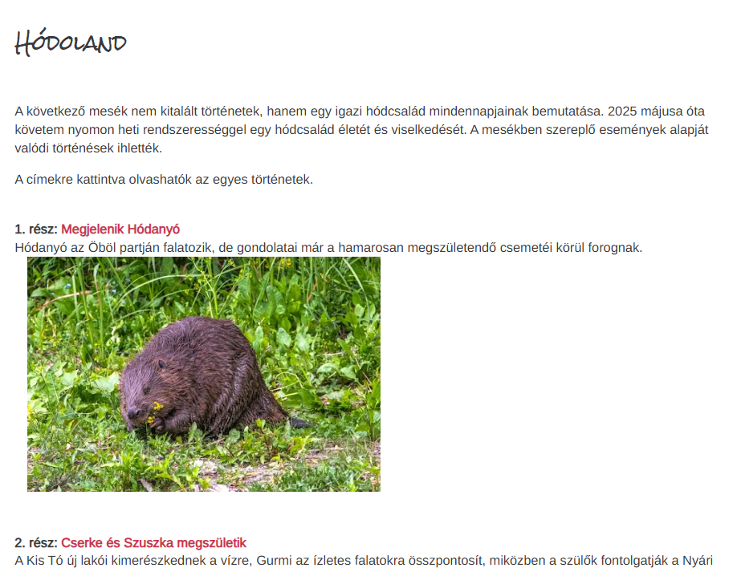
Hódok – információ és kutatás
- Saját élmény, tapasztalat
- Tudományos tények AI segítségével – korrekt linkek alapján, akár külföldi, hiteles, tudományos források
- Saját mese
- helyesírás, elírás javítás, önellenőrzés.

Slide 32
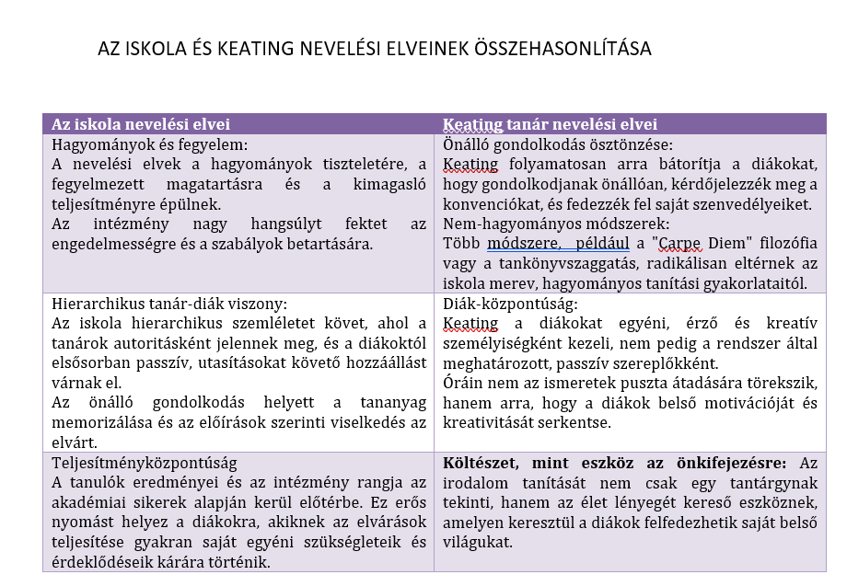
Kutatómunka és elemzés Holt költők társasága Film és szakirodalom alapján összehasonlító elemzés készítése
Tapasztalatok:
Nehéz szakmai szöveget kivonatol, érthetőbbre átfogalmaz
Tud keresni a tartalomban, idézet gyűjtése
Tud keresni a film tartalmában a megfelelő részeket.
Ötletelés
Irányítani kell!

Slide 33
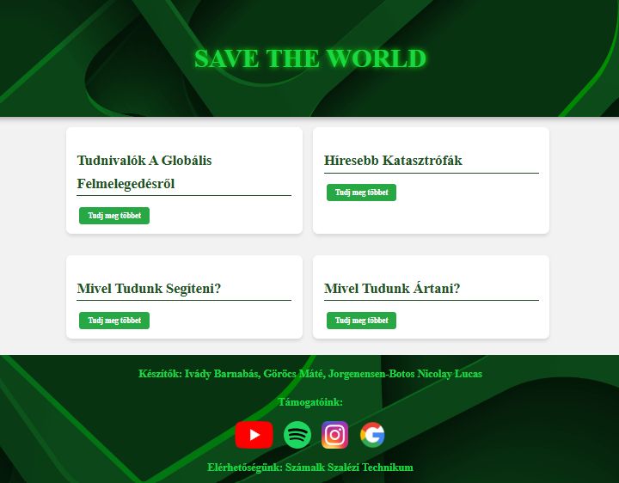
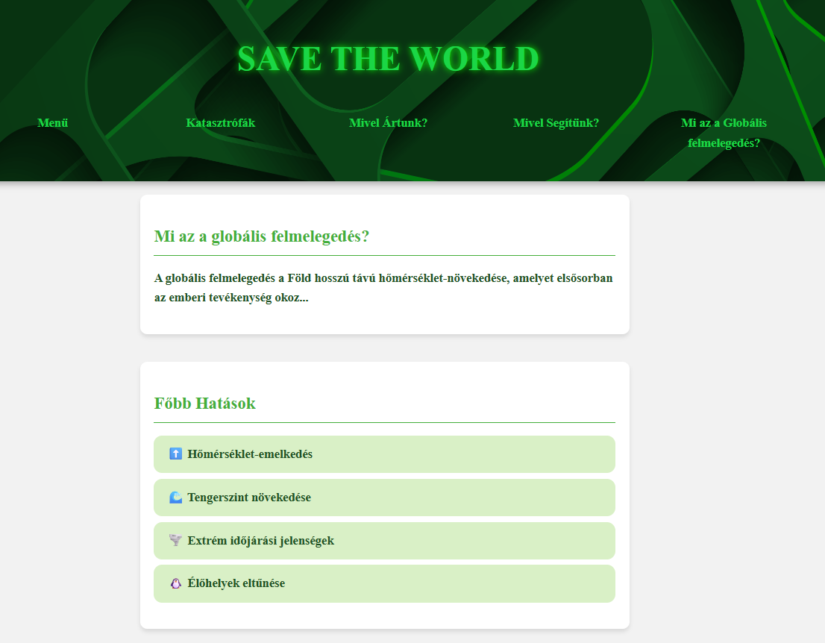
Kutatómunka és elemzés Fenntarthatósági témahét – 9. osztály IKT projektmunka
Tapasztalatok:
Olyan szöveget generáltasson, ami releváns, érti is, érdekes a számára
Rendszerezni kellett az információt, kiválogatni, kategorizálni, szűrni, rendszerezni
Elő kellett adni
https://ivadybarnabas.github.io/fentarthatosag_csoportmunka/

Slide 34
1. Az AI hatása a tanítás-tanulási folyamatra
Személyre szabott tanulás
Az AI képes egyéni tanulási útvonalakat kialakítani: figyeli a tanuló teljesítményét, tempóját, hibáit, és ennek megfelelően ajánl tartalmat, gyakorlatot, magyarázatot.
A gyengébb tanulók támogatást kapnak, a gyorsabb haladók pedig haladhatnak előre, így mindenki a saját ütemében tanulhat.
Adaptív tananyag és értékelés
Automatikusan generált feladatok, azonnali visszajelzés, akár természetes nyelvi esszék javítása is megvalósítható (pl. GPT-alapú rendszerekkel).
Diagnosztikai célú tesztek és folyamatos, valós idejű visszajelzések révén a tanulók és a tanárok is pontos képet kapnak az előrehaladásról.
Új tanulási módok
Virtuális tanulótársak, szimulációk, AI-alapú mentorok.
Valóságos problémák szimulált környezetben való megoldása (pl. projektalapú tanulás AI-támogatással).
Több érzékszervre ható, multimodális tanulási környezetek.
👩‍🏫 2. A tanár megváltozó szerepe
Az AI nem kiváltja, hanem átszabja a tanár szerepét. A jövő tanára:
Facilitátor, mentor, útmutató
Nem az információ átadására fókuszál (azt elvégzi az AI), hanem a tanulási folyamat irányítására, a gondolkodás, együttműködés, kritikai szemlélet fejlesztésére.
Egyre fontosabb lesz az érzelmi intelligencia, a motiválás, az egyéni figyelem.
Tartalomszűrő és kurátor
A tanár segít eligazodni az AI által generált tartalmakban, felismeri a hibás, félrevezető, nem releváns információkat.
Képes pedagógiai szempontból értékelni a tanulói munkákat, kontextusba helyezni a tanulást.
Etikai és digitális írástudás fejlesztője
A diákokat meg kell tanítani a mesterséges intelligencia felelős és tudatos használatára: plágium, deepfake, adatvédelem, algoritmikus elfogultság.
Kiemelten fontos lesz az AI-írástudás fejlesztése, amiben a tanár kulcsszereplő marad.
🔮 3. Mire kell felkészülnünk?
Tanárképzés átalakulása: szükség lesz technológiai, digitális és AI-pedagógiai ismeretek beépítésére.
Új tantervek: a tanulási célok közé be kell kerüljön az AI használata, a kreativitás, a problémamegoldás és az együttműködés.
Iskolai kultúra: a frontális tanítás helyét fokozatosan átveheti a tanulói aktivitáson alapuló, projektalapú, személyre szabott tanulás.

Slide 35
Kritikus gondolkodás fejlesztése
Tudni kell kérdezni. Pontosan megfogalmazni a gondolatainkat.
A diákok ne csak elfogadják a választ, hanem ellenőrizzék és értelmezzék azt. Lehet tanítani:
hogyan találják meg az ellentmondásokat,
hogyan kereshetnek alternatív magyarázatot,
hogyan kombinálhatják az AI által írt anyagot saját kutatássa.
kutatási projektet, ahol az AI segít adatokat összegyűjteni, de az elemzés már az övék.

Slide 36
Mi kell ahhoz, hogy hatékonyan tudjuk használni az AI-t?
Kíváncsiság
Kitartás
Céltudatosság
Ötletesség
Alaptudás
Kommunikációs készség
Motiváció
Tudatosság
Önismeret
Kreativitás
Notes:
Kommunikációs készség
Kíváncsiság
Motiváció
Ötletesség
Kitartás
Tudatosság, céltudatosság
Önismeret
Alaptudás

Slide 37
Mi a tanár feladata?
Sikerélményhez juttat
Jelenlét
Kíváncsiság
Számonkér
Megtanít kérdezni
Vezet az úton
Példát mutat
Felépíti az alaptudást
Motivál
Eszközöket ad
Önállóságra nevel
Tudásvágy növelése
Mentorálás
Notes:
Mentor, aki végigvezet az úton, eszközöket ad, amivel megvalósíthatja a diák a saját ötleteit és megtanul tanulni.
Felépíti azokat az építőköveket, alaptudást, ami segít pontosan megfogalmazni a szakmai kérdéseket, amivel továbbléphet a következő lépcsőfokra.
Ezeket az építőköveket számon kell kérni!
Jó kérdésfeltevés tanítása – példák és minták, válaszok ellenőriztetése
Tudásvágy növelése, érdeklődés felkeltése és fenntartása, sikerélményhez juttatás
Önállóságra nevelés
Jelenlét - mindennél fontosabbak az emberi kapcsolatok

Slide 38
Hogy motiváljunk?
Érdekes feladatok – nagyon szeretnek 2-3 fős csapatokban dolgozni.
Figyeljünk rájuk, kérjünk visszajelzéseket. Ami egyszer bejött, máskor is kipróbálhatjuk, ami nem jött be, azt vessük el.
Változatos munkaformák
Pontgyűjtés
Pontot lehet kapni a legjobb AI-promptokért („Kreatív kérdező” díj).
Pozitív visszacsatolás – azt emeljük ki, ami jó volt.
Ami nem volt jó, ott mutassuk meg, hogy lehet javítani.
Jelen kell lenni – kis létszámú csoportok!
Hagyjunk időt – a tananyag lexikális része nem fontos. Sokkal fontosabb, hoyg ezeket a készségeket elsajátítsák.

Slide 39
Köszönöm a figyelmet! Nagyon örülnék órai tapasztalatoknak, jó gyakorlatoknak!

